Slide 1


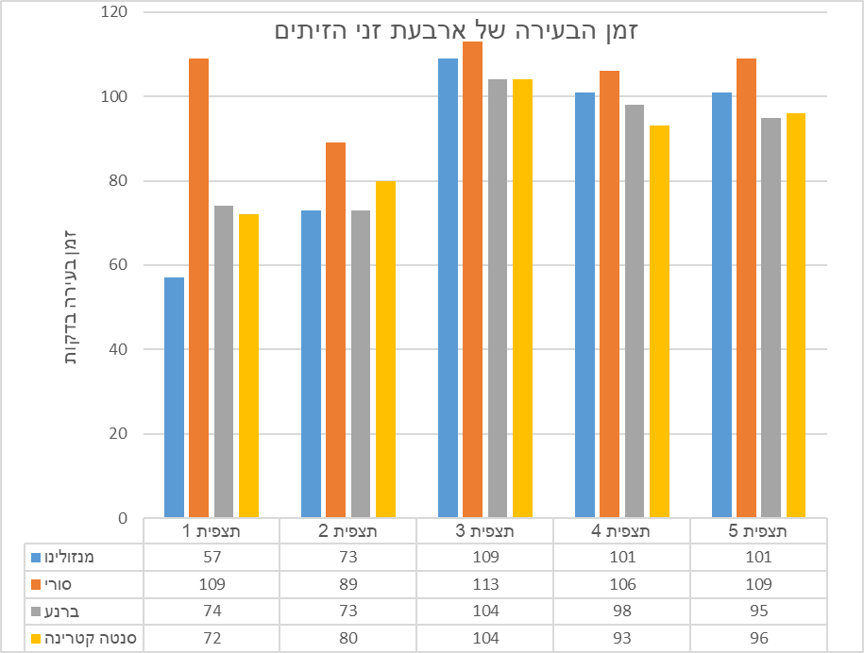
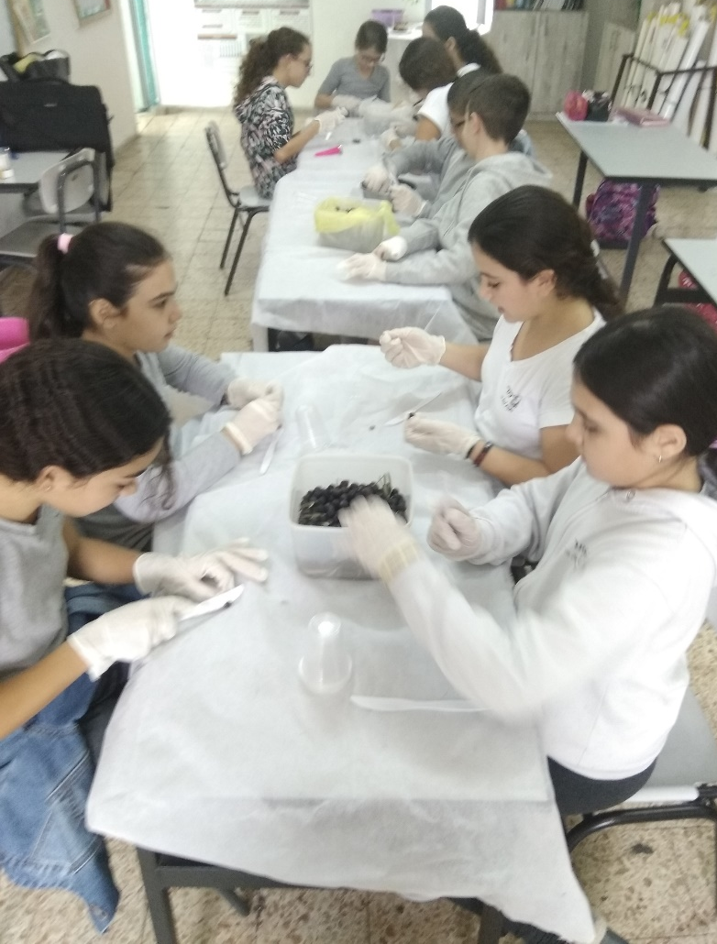
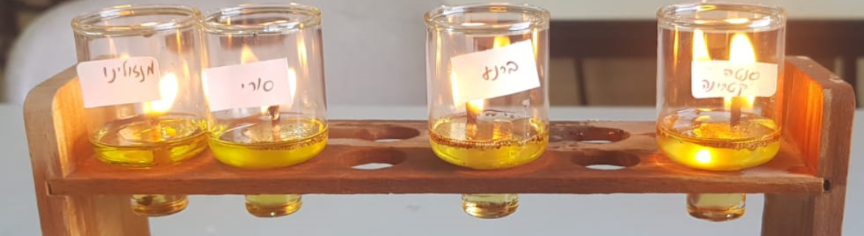
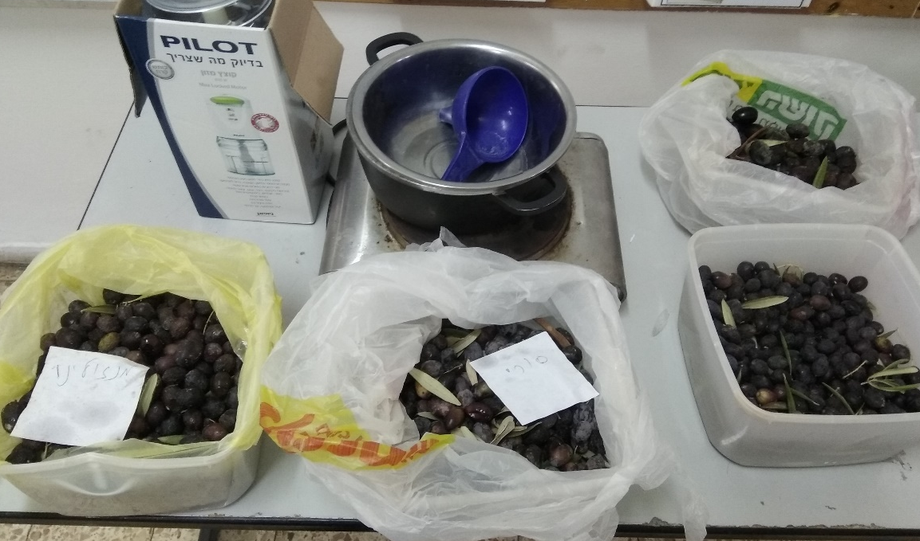
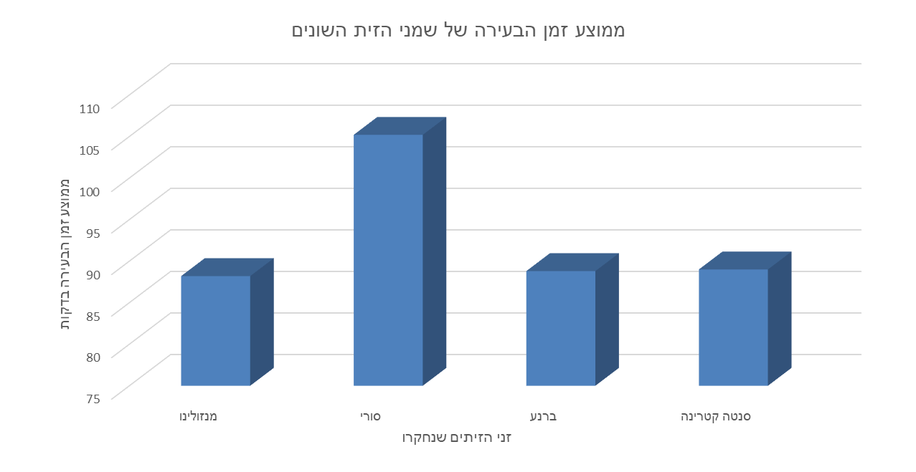
זטחראטחוארראטטורא
משרד החינוך
המזכירות הפדגוגית
אגף מדעים
הפיקוח על הוראת מדע וטכנולוגיה
שם העבודה – "נס פך השמן"
יישוב – טבריה
מחוז – צפון
כיתה - שכבת ו'
בית ספר – "כינר"
מסקנות ודיון
מתוצאות הניסוי עולה כי אכן ההשערה שלנו אומתה והזן הסורי המכיל אחוזי ריכוז גבוהים יותר של שמן , הוא השמן שבער לאורך זמן ממושך יותר בכל חמש החזרות, לעומת שאר הזנים.
מכאן שסוג שמן הזית משפיע על זמן הבעירה, מאחר שלזנים שונים אחוזי שמן שונים אשר משפיעים על זמן הבעירה. ככל שאחוזי השמן גבוהים יותר זמן הבעירה ממושך יותר ולהיפך.
בעקבות הניסוי, אם קיים צורך שהחנוכייה תבער לאורך זמן ממושך יותר, נמליץ להשתמש בשמנים שאחוזי השמן שלהם גבוהים. במקרה הנוכחי- זן סורי.
הצעות להמשך
במחקר הנוכחי נבדקו רק ארבעה זנים של זיתים. לכן במחקר נוסף נמליץ להשוות בעירתם של שמנים מזנים נוספים.
או לחילופין להשוות זמן בעירת שמן שהופק מצמחים שונים כמו תירס, אבוקדו, קוקוס, חמניות ועוד.
ביבליוגרפיה
אתר ענף הזית במועצת הצמחים.
ויקיפדיה ערך "שמן זית"
אתר עץ הזית
בדיאגרמה זו מוצגות חמש החזרות שבוצעו בניסוי , ניתן לראות כי בכל החזרות זמן הבעירה הממושך יותר הינו של שמן הזית מזן סורי.
בדיאגרמה זו מוצגים ממוצעי החזרות , נראה בברור כי זמן הבעירה הממושך יותר הינו של שמן הזית המופק מזית סורי.
ציוד וחומרים
1 ק"ג זיתים מכל זן (מחקלאי)
מעבד מזון.
קערות
סיר
כירה חשמלית
בד לסחיטת העיסה
8 משורות זהות
פתיליות, כוסיות זכוכית ומעמד
מערך החקר
*הפקנו 50 מ"ל שמן מכל זן (הפרדת הגרעין מהפרי , ריסוק הפרי, אידוי המים מין העיסה , העברת העיסה לבד ,וסחיטת העיסה ואיסוף השמן במבחנות.
*בכל כוסית שמנו 5 מ"ל שמן מכל סוג והנחנו בתוך מתקן יציב , הוספנו פתיליה ומדבקה עם שם הזן.
*הבערנו את הפתיליות באותו זמן ובאותו מקום ועקבנו אחר התוצאות .
*ביצענו 5 חזרות בניסוי
ותיעדנו בטבלת הממצאים.
ממצאים
טקסט רץ – גודל אות - טקסט רץ – גודל אות - טקסט רץ – גודל אות - טקסט רץ –
מבוא
במסגרת שיעורי חקר מדעי עסקנו בתופעות שונות בסביבה , כגון מאפייני העונה. אחד הנושאים שעלו לדיון היה תקופת המסיק המתחילה עם בשלות הזיתים בשטח. נושא הזיתים עורר בנו עניין שהוביל אותנו לדון בכיתה בנושא סוגי הזיתים ומאפייניהם: סוג הזית (כ-130 זנים) ,ייחודיות הזנים, השמן כחומר דלק בעיר, תכונות ושימושים (לכבישה/להפקת שמן).
בעבודתנו בחרנו לחקור את תופעת בעירת השמן שהתחברה גם לחג החנוכה והדלקת חנוכיות בשמן. החלטנו להשוות את בעירתם של שמני הזיתים השונים. תוך שאנו חוקרים אודות תהליך הפקת שמן הזית.
בתהליכי איסוף המידע מצאנו כי יש הבדל באחוזי השמן שבכל אחד מהזנים.
זן ברנע – אחוזי שמן בינוניים.
זן מנזלינו - אחוזי שמן בינוניים.
זן סנטה קטרינה - אחוזי שמן בינוניים-נמוכים.
זן סורי – אחוזי שמן גבוהים.
שאלת החקר
מהי השפעת סוג שמן הזית (סורי, מנזלינו סנטה-קטרינה ברנע) על זמן בעירתו ?
השערה \ השערות
אנו משערים כי השמן מזן סורי אשר בעל אחוזי שמן גבוהים , ביחס לזנים האחרים, יבער לאורך זמן ממושך יותר.
סיון ושני אזולאי
נועה כהן
עמית זקין
טוהר אמסלם
תלמידים:
אורטל אפנג'ר
דניאלה יחיה
קרן שועה
מורה/ים:
Notes:
1

